Slide 1
Principe de lecture des formes topographiques
à l'aide de deux supports : le croquis et la coupe topographique.
Croquis topo : simplification en plan de la carte destinée à faire ressortir les principaux éléments du relief.
Coupe topographique : il s'agit d'une représentation du relief suivant un plan vertical.

Slide 2
Les Formes Élémentaires
Talweg et interfluve :
La topographie des espaces émergés se
divise en général en deux éléments ,
les talwegs et les interfluves
Talweg : c’est une ligne unissant les points
bas d’une vallée , le lit de la rivière
L’interfluve : c’est l’espace entre deux
talwegs .

Slide 3
Les Formes Élémentaires
l’interfluve comprend lui-même un sommet
et deux versants.
C’est un relief compris entre deux vallées. Relief résultant du recoupement de deux versants le long d'une ligne de points hauts, la ligne de crête (ensemble des points hauts d'un interfluve).
Versant : surface inclinée dominant le talweg d'une vallée. La pente d'un versant se caractérise par sa valeur (° ou %) et sa forme ( concave, convexe, rectiligne).

Slide 4
Les Formes Élémentaires
Vallée : sillon incliné résultant du recoupement de deux versants le long d'une ligne de points bas. Cette ligne s'appelle le talweg.
Colline : relief de faible énergie, plus ou moins
circulaire, à sommet arrondi et à versants en pente douce.

Slide 5
Les Formes Élémentaires
Le sommet d’un interfluve peut être assimilé à une ligne qui partagent les eaux de pluie tombées et qu’on appelle parfois ligne de crête
Le modelé en talweg et interfluve est le
résultat du travail
de l’érosion ,le travail des agents d’érosion
n’a pas commencé
sur une surface plane , puisque les forces

Slide 6
Les Formes Élémentaires
qui ont soulevé ou plissé la surface terrestre ( on les appelle les forces tectoniques , ils ont crée des hauts et des bas , l’érosion aménage les reliefs crées par la tectonique
Rupture de pente : changement brutal de la
valeur de la pente d'un versant sans
changement de sens.
Replat : espace limité par deux ruptures
de pente au sein d'un versant.

Slide 7
La projection des courbes de niveaux

Slide 8
Les Courbes de niveau

Slide 9
Les Formes Élémentaires

Slide 10
Les Formes des versants

Slide 11
Pente constante

Slide 12
Versant convexe et concave

Slide 13
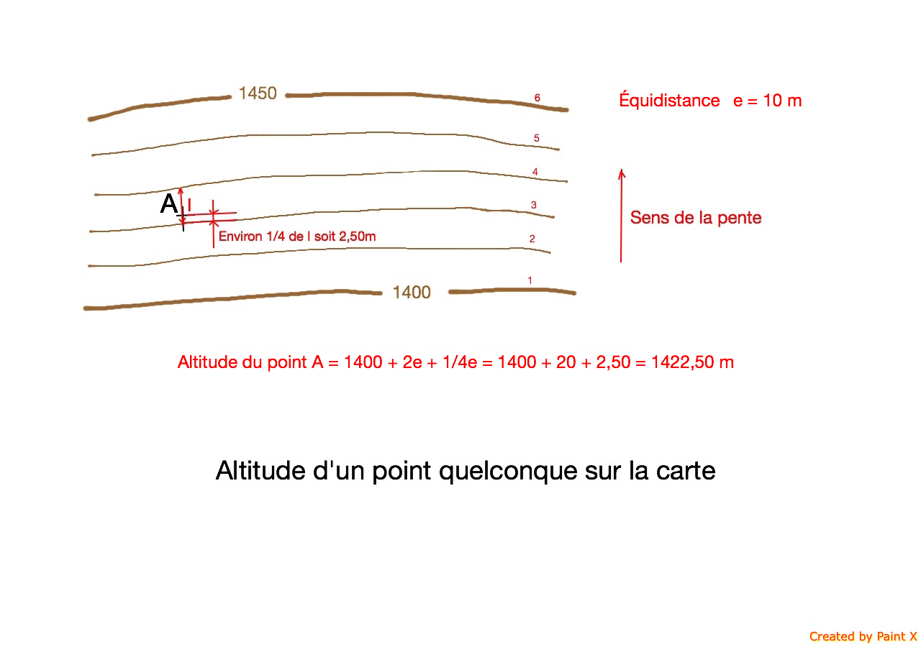
Le sens de la pente

Slide 14
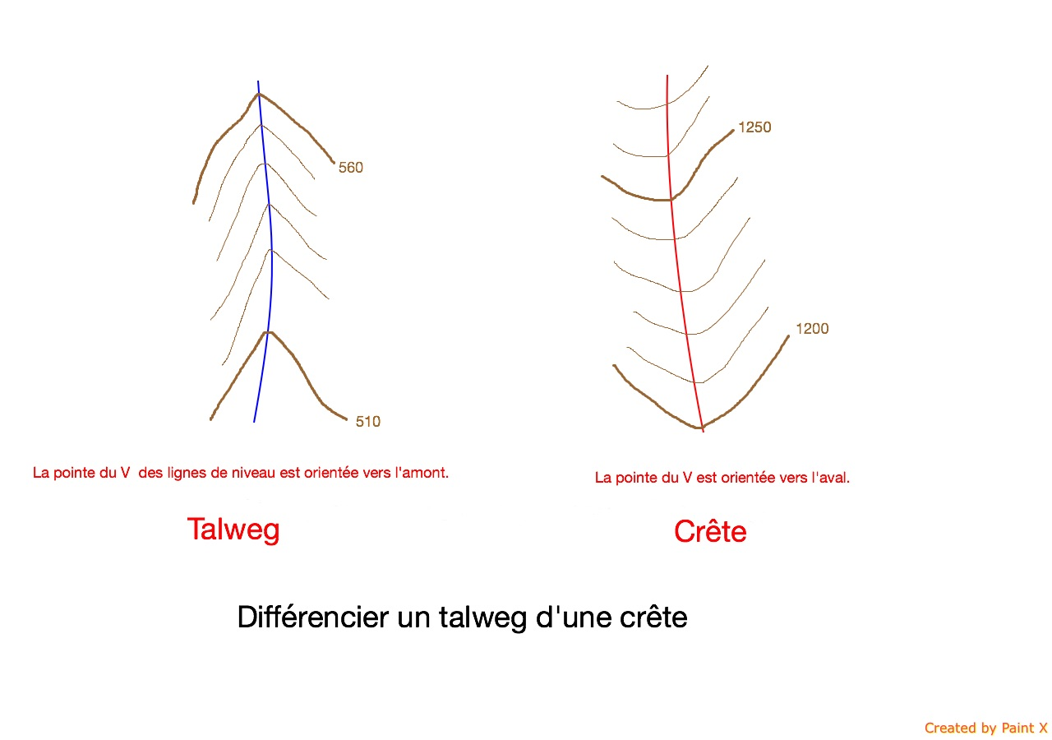
Les Formes Élémentaires

Slide 15
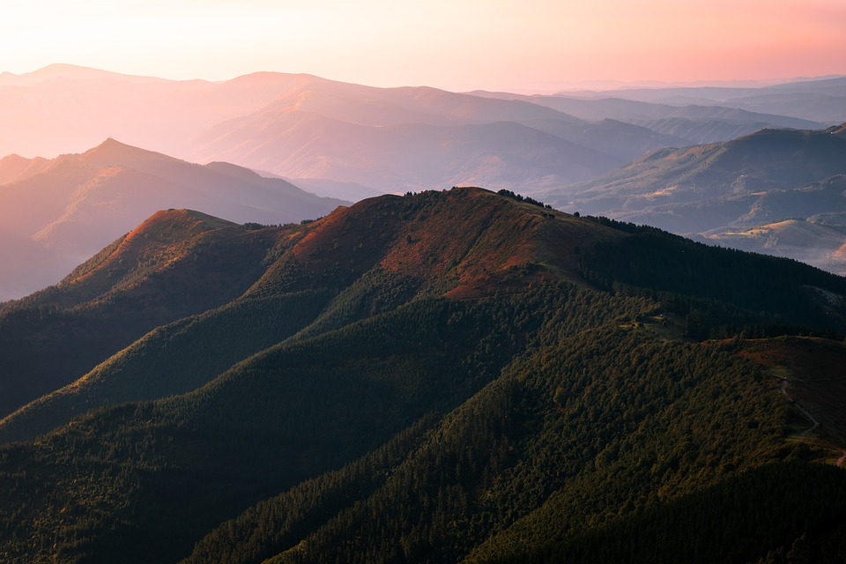
Une montagne

Slide 16
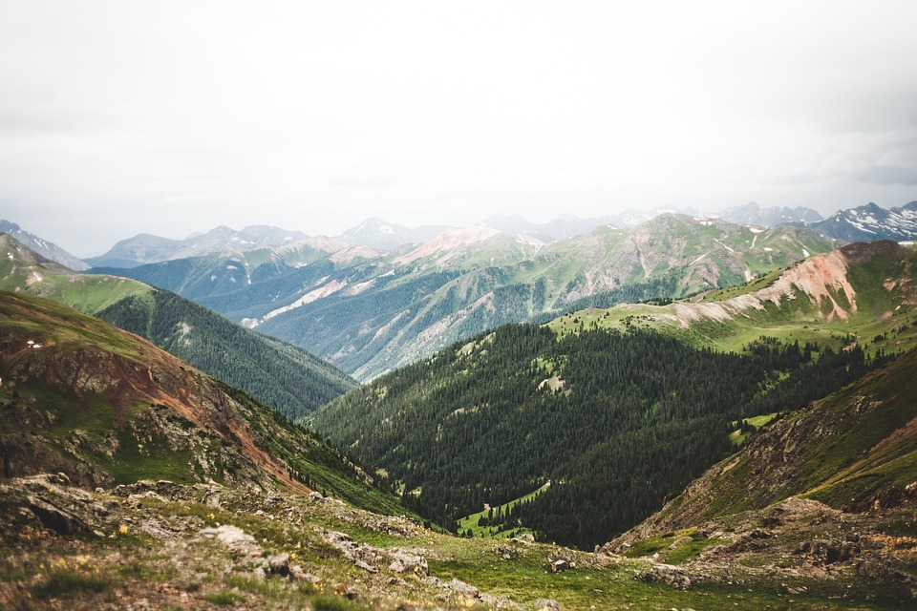
Une vallée

Slide 17
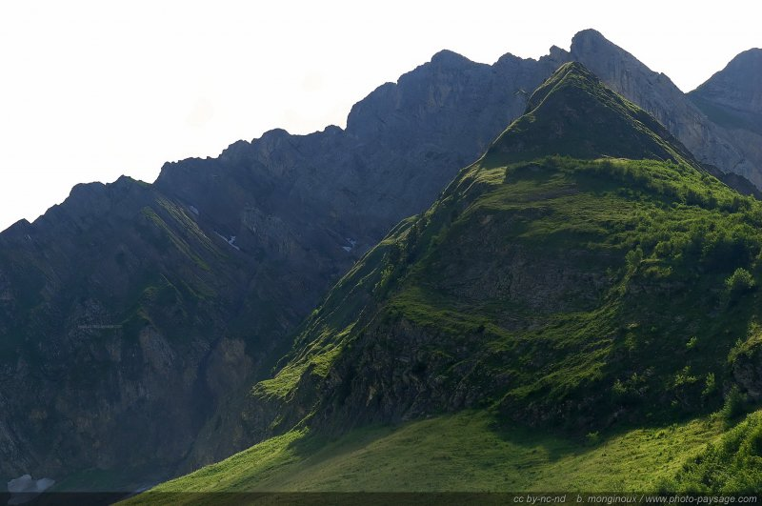
Ligne de crête

Slide 18
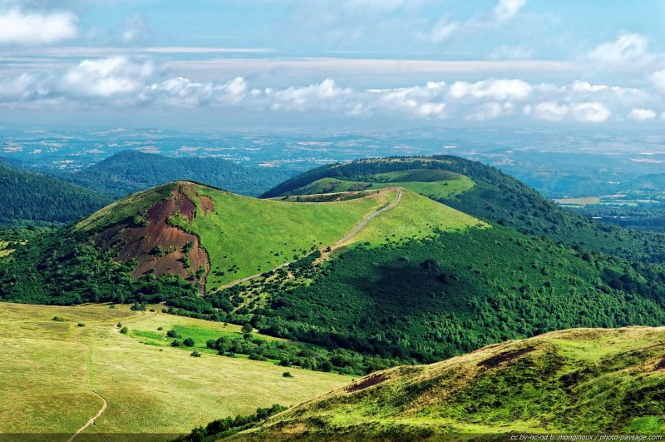
un plateau

Slide 19
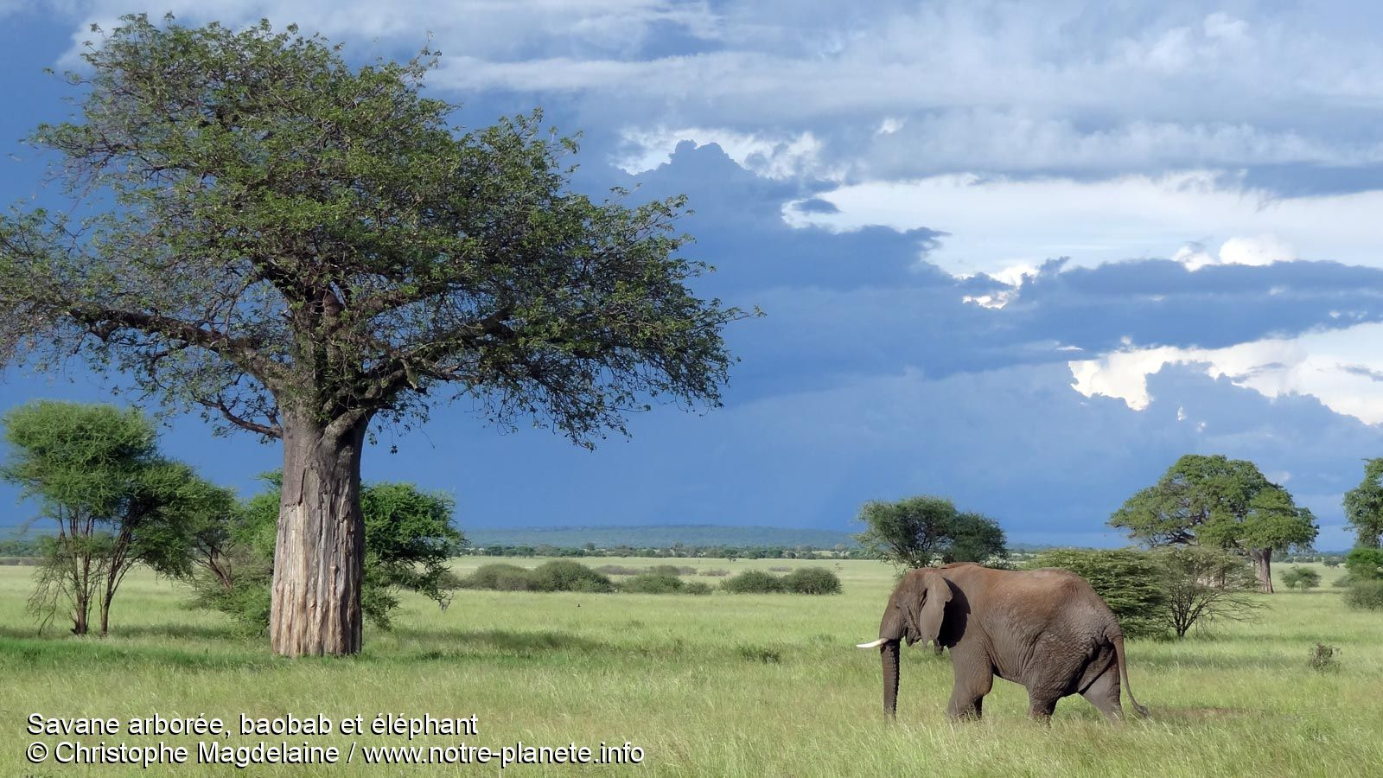
Une plaine

Slide 20
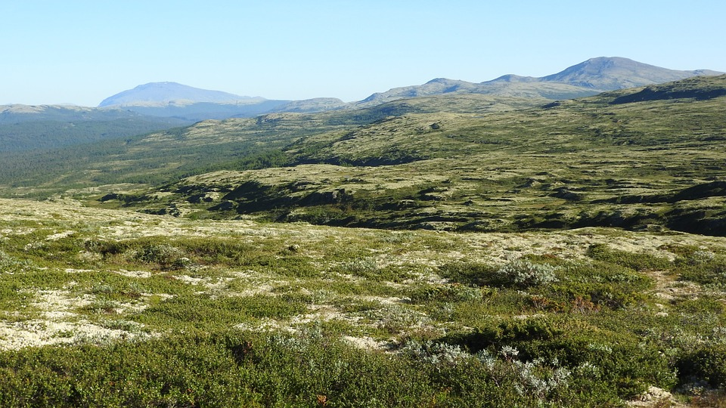
Un plateau

Slide 21
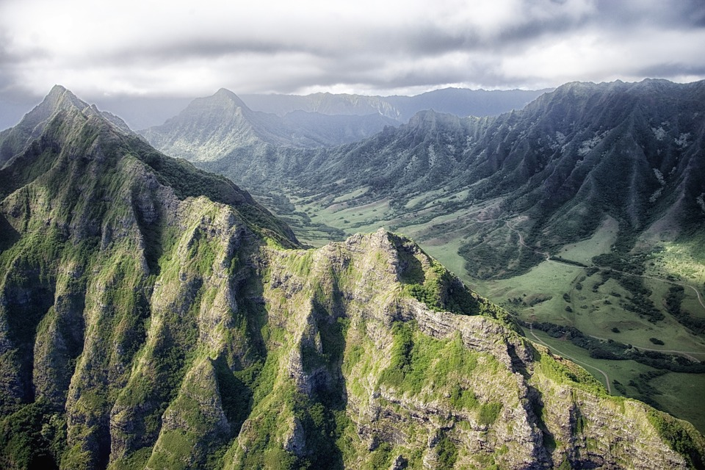
Une vallée

